Slide 1
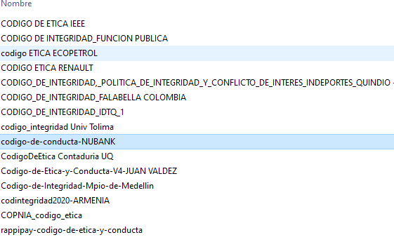
Códigos de ETICA - INTEGRIDAD

